Slide 1
ЛЬВІВСЬКИЙ НАЦІОНАЛЬНИЙ
УНІВЕРСИТЕТ
ІМЕНІ ІВАНА ФРАНКА
ВСТУП 2023
ФАКУЛЬТЕТ
УПРАВЛІННЯ
ФІНАНСАМИ ТА БІЗНЕСУ

Slide 2
Бажаєте отримати якісну освіту, що дозволить вам бути конкурентоспроможним на динамічному ринку праці в сучасному суспільстві?
Обирайте ОП “Інформаційні технології в бізнесі”
Цікавитесь як функціонує ІТ-бізнес та як його організувати, а також інформаційними технологіями та програмуванням?

Slide 3
Галузь знань:
05 «Соціальні та поведінкові науки»
Спеціальність: 051 «Економіка»
Освітній ступінь: бакалавр
Випускова кафедра
Освітня програма
«Інформаційні
технології в бізнесі»

Slide 4
Освітня програма спрямована на фундаментальну підготовку спеціалістів широкого профілю в галузі економіки та ІТ-бізнесу
Студенти отримують знання з різних галузей економіки та інших фундаментальних природничих наук, програмування, моделювання та прогнозування соціально-економічних процесів, статистики та інформаційних технологій, цифрової трансформації бізнесу
Чому саме
ОП «Інформаційні
технології в бізнесі»?
До викладання навчальних дисциплін залучені працівники різних ІТ-компаній та бізнес-структур
Є можливість закріпити теоретичні знання під час проходження практик у ІТ-компаніях, інформаційно-аналітичних відділах органів влади та бізнес-структур тощо
Навчання за унікальними авторськими програмами орієнтоване на розвиток Hard and Soft Skills

Slide 5
КОМПЕТЕНЦІЇ
Наші випускники здатні:
1)
2)
3)
4)
5)
6)
Приймати самостійні економічні рішення і здійснювати економічну діяльність різних видів в умовах цифрової економіки;
Моделювати соціально-економічні та бізнес-процеси;
Використовувати інструментарій бізнес-аналітики для виявлення потреб і/чи проблем бізнесу та обґрунтовувати пропозиції щодо їх вирішення;
Розробляти програмне забезпечення;
Використовувати ІТ у різних сферах економіки, управління й бізнесу;
Оганізовувати та розвивати власний цифровий бізнес;

Slide 6
ПРАЦЕВЛАШТУВАННЯ
Набуті компетенції дозволяють працювати
В SEO- та ІТ-компаніях, фінансових, консалтингових та аутсорсингових компаніях
В органах державної влади та управління, органах місцевого самоврядування
Аналітичних відділах бізнес-структур
Інформаційних відділах бюджетних організацій та об’єднань громадян
Науково-дослідних інститутах у галузі економіки та інформаційної аналітики
Організовувати власний цифровий бізнес

Slide 7
Кар’єрні перспективи
Програміст, тестувальник ПЗ, адміністратор та розробник БД
Web-дизайнер, web-програміст, фахівець з комп’ютерної графіки
SMM-менеджер, бізнес-аналітик, дата аналітик
Економетрист, економічний радник, економіст-аналітик у банківських, страхових та кредитних установах
Спеціаліст з управління проєктами, менеджер з інформатизації

Slide 8
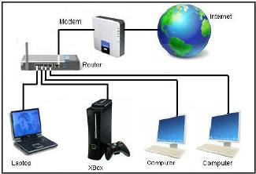
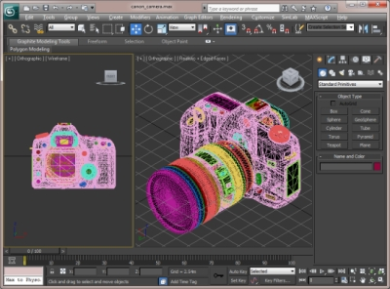
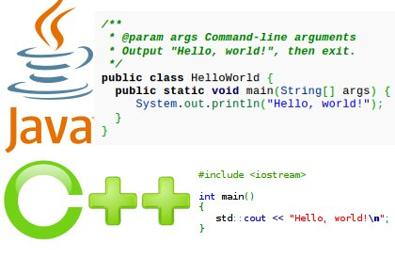
Що будемо вивчати?
BUSINESS

Slide 9
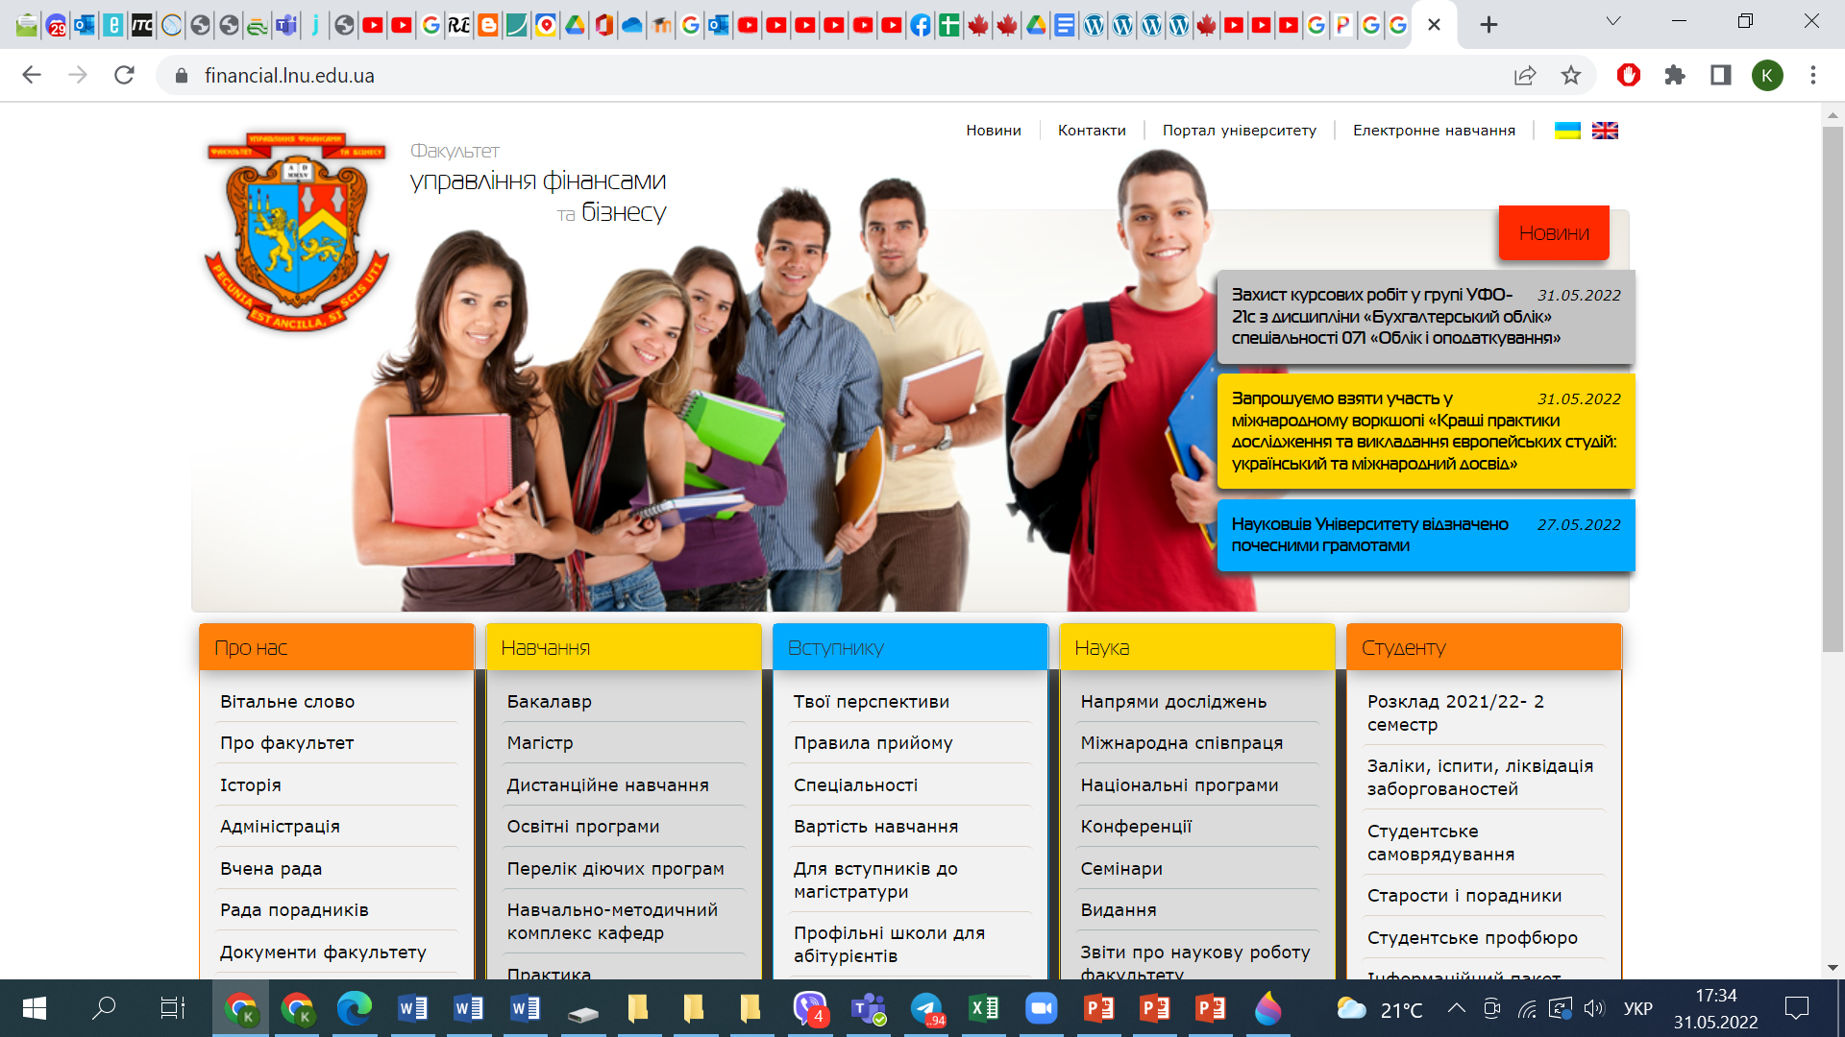
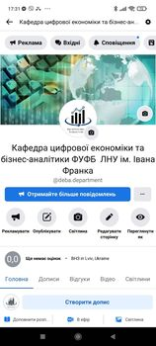
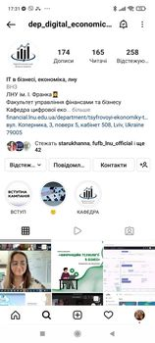
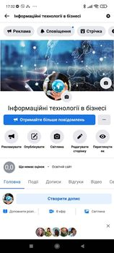
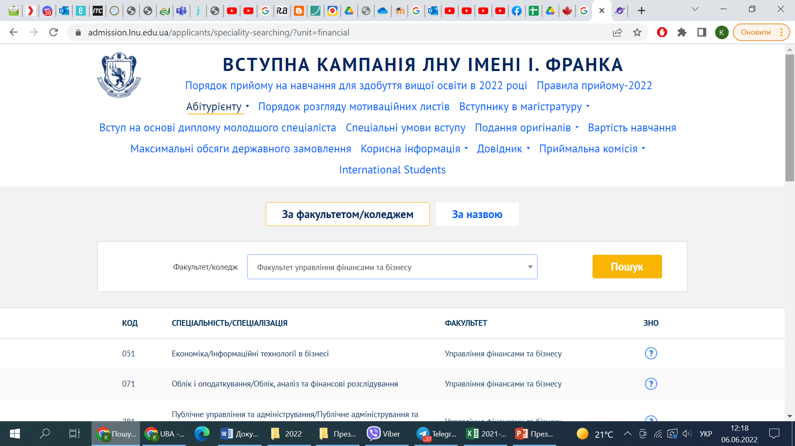
КОНТАКТИ ТА ІНФОРМАЦІЯ
Web-сторінки
моб. тел.
Сторінки у соціальних мережах
(067) 77-39-777.
E-mail
deba.dep.financial@lnu.edu.ua.
Telegram:
Shevchuk Iryna,
067-77-39-777
Messenger
Iryna Shevchuk.

